Slide 1
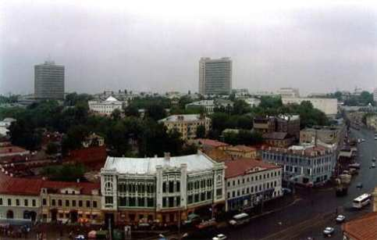
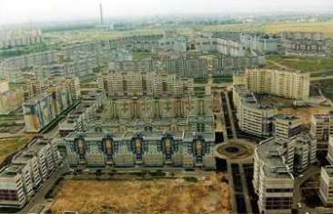
Призма навколо нас

Slide 2
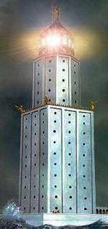
Александрійский маяк
В 285 році до н.е.на острові Фарос архітектор Сострат Кнідський розпочав будівництво маяка. Маяк будувався 5 років і вийшов у вигляді трьохповерхової башні висотою 120 метрів. В основі він був квадратом із стороною 30 метрів, перший 60-метровий поверх башні був складений із кам‘яних плит и підтримував 40-метрову восьмигранну башню, облицьовану білим мармуром. На третьому поверсі, в круглій, обнесеній колонами вежі, вічно горіло величезне багаття.

Slide 3
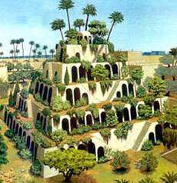
Висячі сади
Знамениті «висячі сади» У Вавилоні вважали другим чудом світу. За легендою їх побудували близько 600 р. До н.е. Це був подарунок Навуходоносора цариці Амітіс, яка тужила в пустелі, що оточувала Вавилон. Сади нагадували їй гори, в яких вона народилася.
Яруси величної споруди мали форму призм, покладених одна на одну.
Пять поверхів терас
піднімалися над пустелею,
Досягаючи вистоти 25 м.

Slide 4
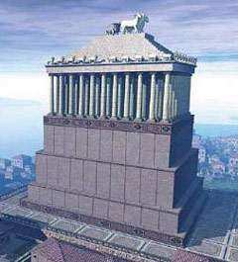
Галікарнаський мавзолей
Кращі архітектори того часу побудували мавзолей у вигляді майже квадратного будинку, перший поверх якого був власне усипальницею. Зовні ця величезна похоронна камера, площею 5000 кв. метрів і висотою близько 20 метрів, була обкладена обтесаними і відполіро-ваними плитами білого мармуру. На другому поверсі, оточеному колонадою, зберігалися пожертви, а дахом мавзолею служила піраміда.

Slide 5
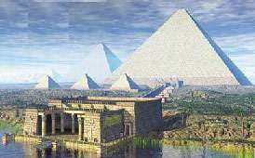
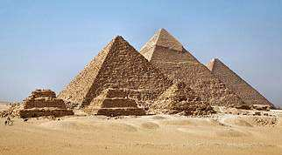
Єгипетські піраміди
Вони ніби виростають з пісків пустелі - колосальні, величні, що приголомшують надзвичайними розмірами й суворістю обрисів. Стоячи біля підніжжя піраміди, важко собі уявити, що ці величезні кам'яні гори створені руками людей. А між тим вони були дійсно складені з окремих кам'яних брил, як у наш час діти складають піраміди з кубиків.

Slide 6
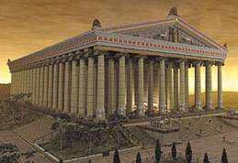
Храм Артеміди
Храм досягав 109 метрів в довжину, 50 - в ширину. 127 двадцятиметрових колон оточували його в два ряди, причому частина колон були різьбленими й барельєфи на них виконував знаменитий скульптор Скопас. Підстава даху - мармурова плита (паралелепіпед).

Slide 7
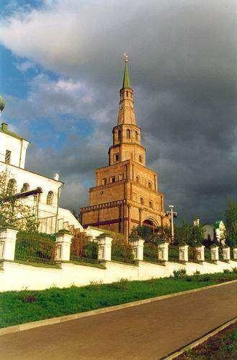
Башта Сююмбіке
Башта Сююмбіке складається з семи ярусів, нижні яруси являють собою паралелепіпеди а верхні - многогранники.

Slide 8
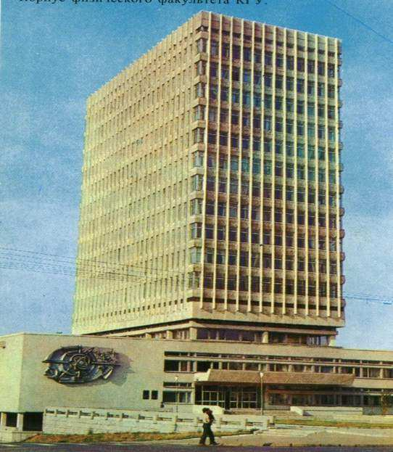
Корпус фізичного факультету КДУ
Паралелепіпед, поставлений вертикально на інший паралелепіпед.

Slide 9
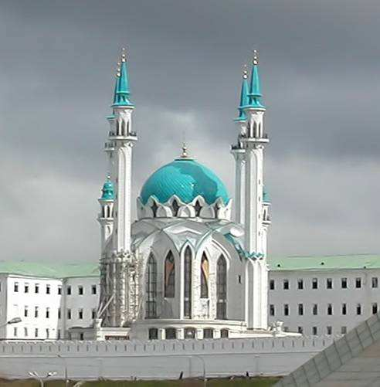
Мечеть Кул-Шаріф
Архітектура цієї мечеті являє собою поєднання різних багатогранників.

Slide 10
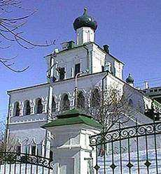
Нікольський собор
Нижні яруси представляють собою паралелепіпеди, а верхній ярус - багатогранник.

Slide 11
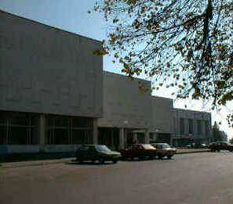
Унікс, КГУ
Довгу будівлю утворено з ряду паралелепіпедів, виставлених кутами.

Slide 12
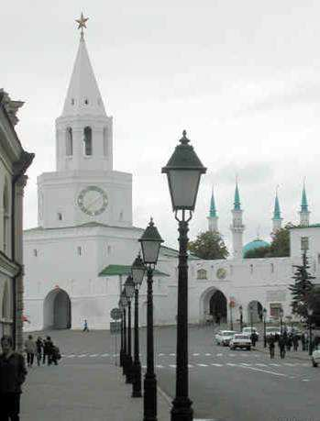
Спаська вежа Кремля
Чотири яруси вежі являють собою куб, многогранники і піраміду.

